Slide 1
9조 논리회로 설계 및 실험 텀 프로젝트
202255663 설종환
202255668 이승원

Slide 2

FPGA 보드를 이용한 Simon says 게임
Simon says 게임이란?
- 플레이어가 패턴을 기억하고
그 패턴을 따라하는 기억력 게임
35721 이런 숫자패턴을 외우거나,
↑ ↓ ← → ↓ 이런 패턴을 외우고
맞추는 것.

Slide 3
게임 방법
한 사람이 보드의 키패드를 통해 패턴을 입력. 패턴의 길이는 8자리임. Ex) 46241715
별표(*)를 누르면 게임이 시작. 패턴대로 LED가 순서대로 점등. 위의 경우, 4, 6, 2, 4, 1, 7, 1, 5번 LED가 순서대로 점등.
그 후, Full Color LED는 빨간색으로 점등.
다른 한 사람은 LED가 점등된 순서에 해당하는 패턴번호를 키패드에 입력해야 함.
일치하는 패턴이 7-Segment에 올라오는 순간 Full Color LED에 초록불이 들어오며 게임 종료.

Slide 4
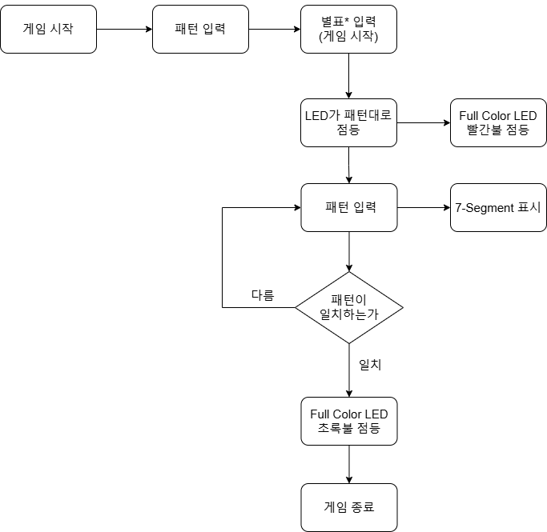
흐름도

Slide 5
하드웨어 구성 요소
키패드
- 한 명의 플레이어가 패턴을 입력하고, 다른 플레이어는 이를 다시 입력.
LED
- 각 LED는 키패드의 특정 번호에 대응하며, 패턴 순서대로 하나씩 점등.
Full-Color LED
- 게임 상태에 따라 색상이 변화(입력 단계에서는 빨간색, 성공 시 초록색).
7-세그먼트 디스플레이
- 플레이어가 패턴을 입력할 때 패턴을 표시.
구현 방법

Slide 6
모듈 및 로직
메모리 모듈
- 첫 번째 플레이어가 입력한 패턴을 8-bit register를 이용하여 저장.
타이밍 제어
- LED가 순서대로 표시되는 간격을 관리. FPGA의 카운터를 사용하여 딜레이 생성.(1Mhz 라면, 1초당 1,000,000 사이클. 즉, 1,000,000 사이클 마다 LED 점등)
입력 검증
- 플레이어의 입력을 저장된 패턴과 비교하고, 일치할 경우 초록색 불빛을 켜는 트리거를 설정.
상태 머신
- 각 상태(패턴 입력, 패턴 표시, 검증, 게임 종료) 간의 전환을 제어.
구현 방법

Slide 7
역할 분담 및 개발 일정
개발 일정
단계 | 기간 | 주요 작업 내용
1주차: 기획 및 설계 | 11월 10일-11월 16일 | - 주제와 기능 정의 - 회로 설계 및 시나리오 구상
2주차:회로 구현 | 11월 17일-11월 23일 | - 설계도대로 HBE-combo ii에 회로를 구현 - 작동 테스트
3주차: 테스트 및 디버깅 | 11월 24일-11월 30일 | - 모든 기능이 구현되었는지 테스트 - 보완 사항 확인
4주차: 최종 검토 및 평가 | 미정 | - 최종 작동 확인 및 평가
역할 분담
이승원: 회로 구현, 자료조사, 제안서 작성
설종환: 회로 구현, 자료조사, 발표 자료 작성

